Slide 1

Instituto Potosino, A.C.
Clave: 6945
EQUIPO 6

Slide 2
LA INDUSTRIA
EQUIPO 6

Slide 3
Docentes Participantes
Laura Patricia Araiza Buendía
  Orientación vocacional
María Elena Aguirre Álvarez
  Biología
Fabián Eduardo Chávez García
  Historia de México

Slide 4
Implementación
No. de sesión | Fecha | Actividad
1 | 10/ 10/ 18 | Presentación del Proyecto
2 | 17/ 10/ 18 | Desarrollo de la industria en México
3 | 7/ 11/ 18 | Desarrollo de la Industria en México
4 | 14/ 11/ 18 | Industria en San Luis Potosí
5 | 21/ 11/ 18 | Procesos de transformación
6 | 9/ 01/ 18 | Procesos de transformación
7 | 16/ 01/ 19 | Visita a tres empresas
8 | 26/ 01/ 9 | Empleo en San Luis
9 | 30/ 01/ 19 | Elección de carrera
10 | 5/ 02/ 19 | Presentación final
11 | 6/ 02/ 19 | Presentación final

Slide 5
Nombre del Proyecto
La industria en San Luis Potosí; desarrollo histórico, espacios de empleo y nuevos retos para la ciudad

Slide 6
Diapositivas
Proyecto General del Bachillerato ………………………………. 2
Profesores que participan………………………………………….. 3
Implementación ………………………………………………..4
Nombre del Proyecto……………………………………………………..5
Productos 1 y 3
C.A.I.A.C. Conclusiones Generales………………………………..9-10
Fotografías S1…………………………………………………………11
Producto 2. 5.b……………………………………………………….. 12
Organizador gráfico: Asignaturas involucradas
Organizador gráfico: Interrelación entre asignaturas
Productos 5.c
Introducción o justificación …………………………………………13-14
Descripción del Proyecto
Objetivo General del Proyecto……………………………………….15

Slide 7
Productos 5.d
Objetivo General de cada asignatura……………………….15
Pregunta generadora…………………………………………. 16
Temas y productos propuestos 5.f
Temas y productos (evidencias o herramientas) propuestos, organizados en forma cronológica………………………….17-19
5.g: Formatos e instrumentos
Planeación General……………………………………………20-25
Planeación día a día………………………………………. 26-30
Evaluación……………………………………………………31-33
Autoevaluación y coevaluación. ………………………………34

Slide 8
Productos 5.h
Reflexión grupo interdisciplinario ……………………….35-38
Reunión de zona………………………………………….39-40
Productos 5.I
Organizador gráfico preguntas esenciales ……………….41-43
Organizador gráfico proceso de indagación ……………….44
A.M.E. General……………………………………………45-49
E.I.P resumen ………………………………………….50-57
E.I.P. elaboración de proyectos……………………………57-59
Fotos 2° ST. ……………………………………………..…60
Evaluación. Tipo y herramientas …………………………61-63
Evaluación formato prerrequisito…………………………64-67
Pasos para infografía………………………………………68
Infografía…………..……………………………………69
Reflexiones personales………………………………………70-73

Slide 9
C.A.I.A.C. Conclusiones Generales.

Slide 11
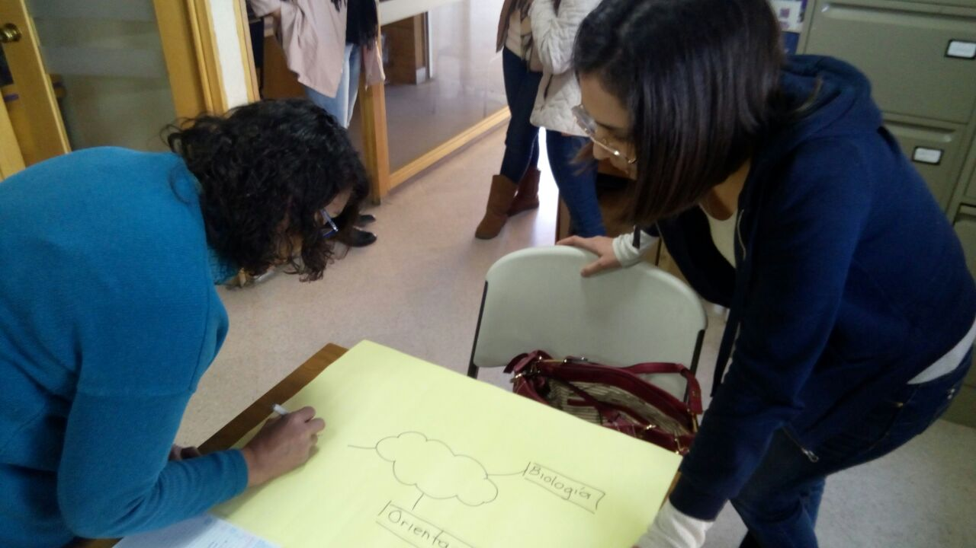
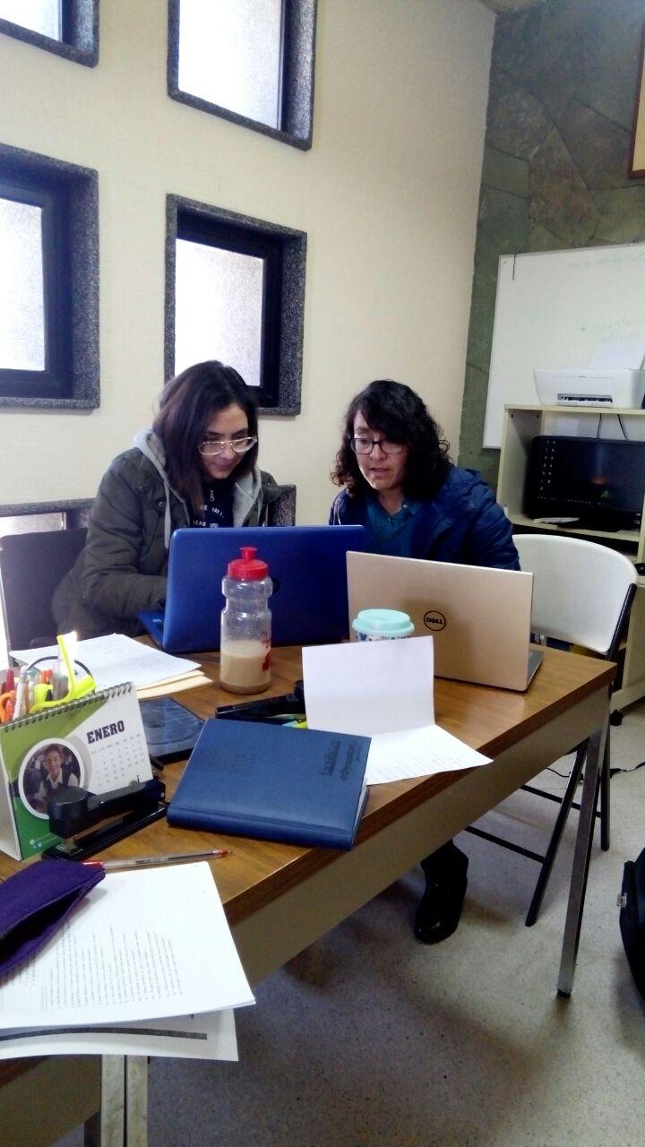
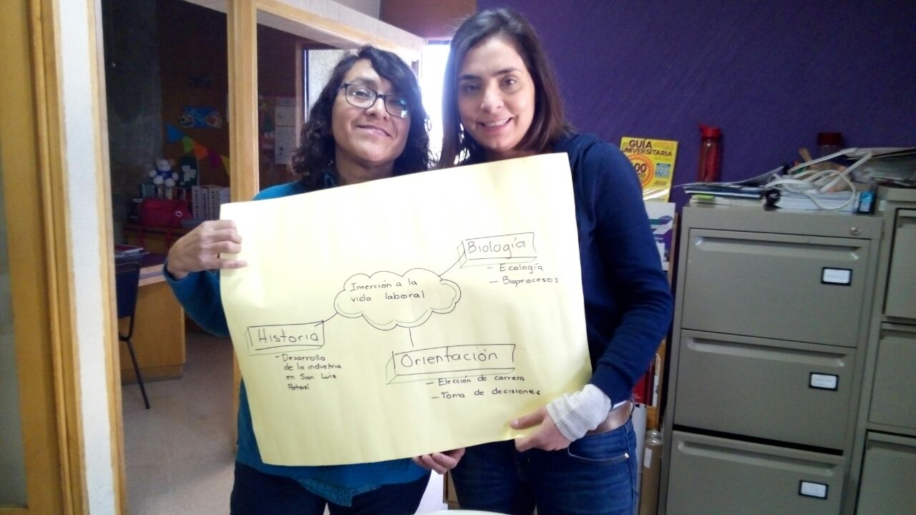
Organizador gráfico
Conexiones entre temas

Slide 13
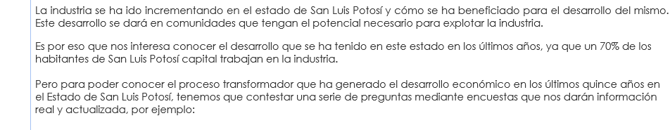
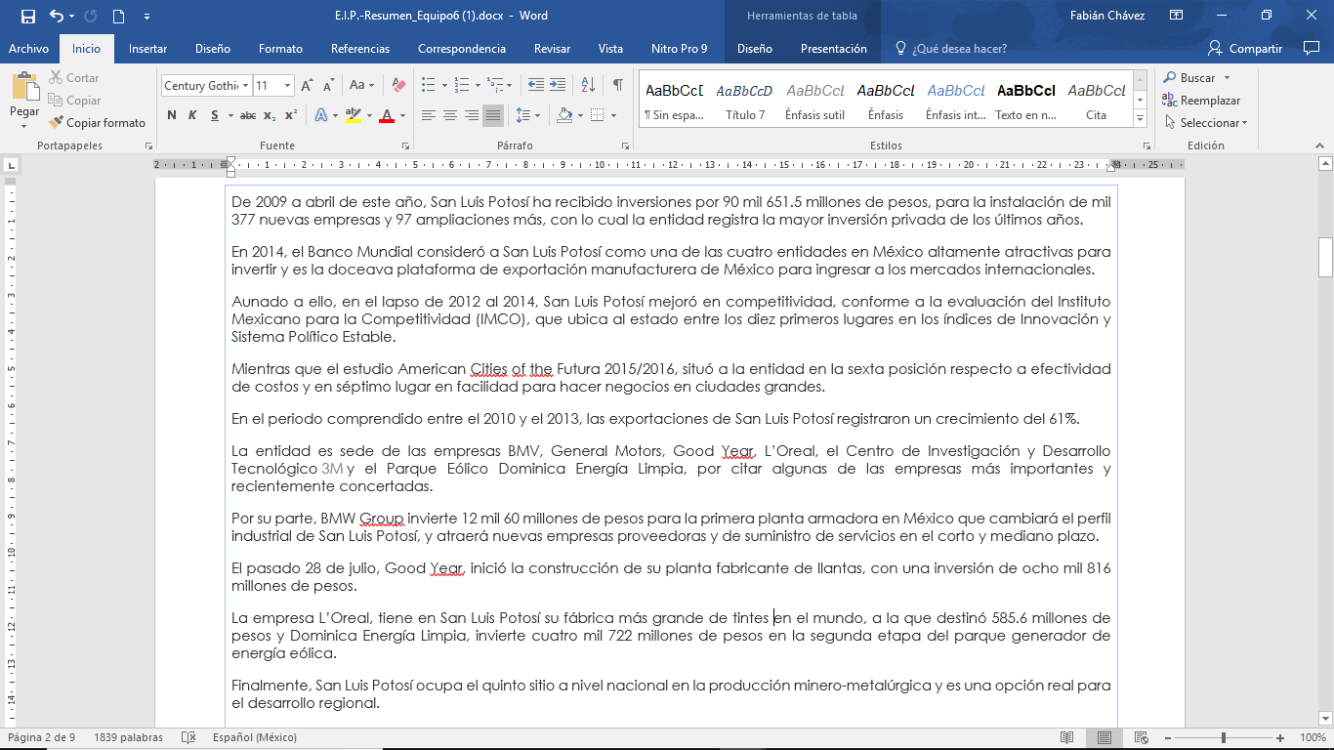
E.I.P. Elaboración de Proyecto
Introducción o justificación y descripción del proyecto.

Slide 15
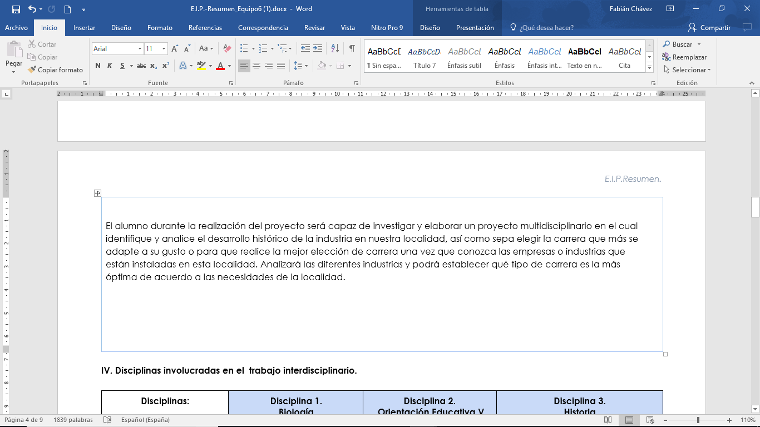
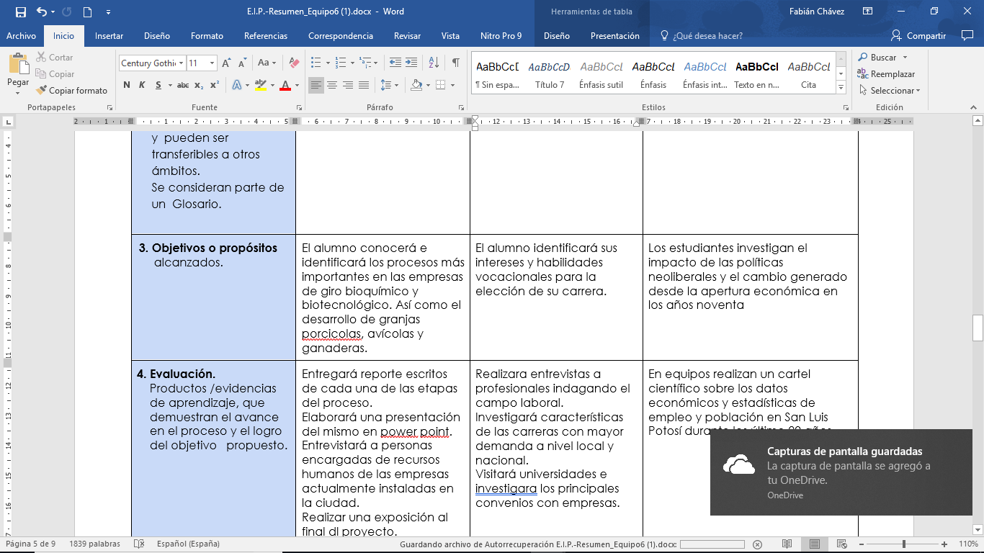
Objetivo general del proyecto y de cada asignatura involucrada.

Slide 16
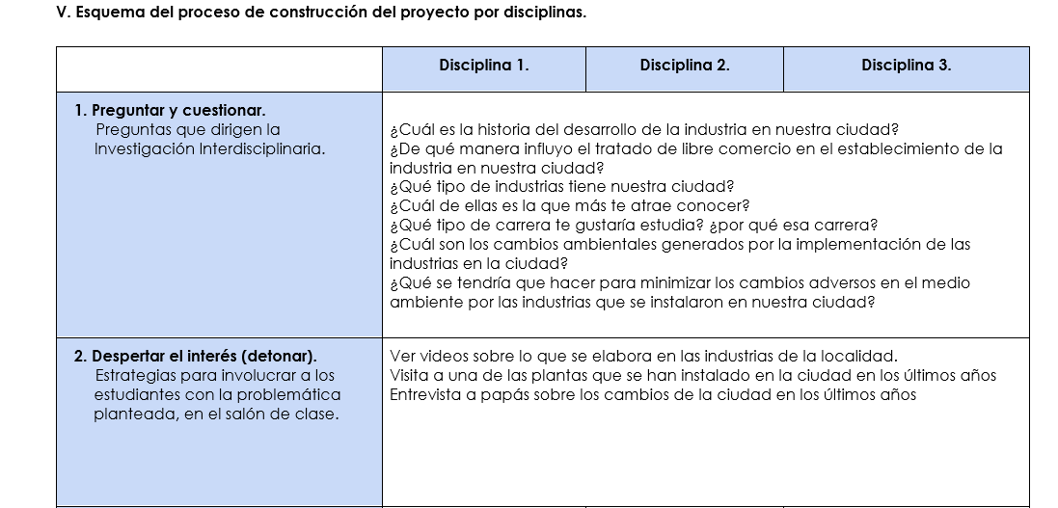
Pregunta generadora, pregunta guía, problema a abordar,
asunto a resolver o a probar, propuesta, etc. del proyecto a realizar.

Slide 17
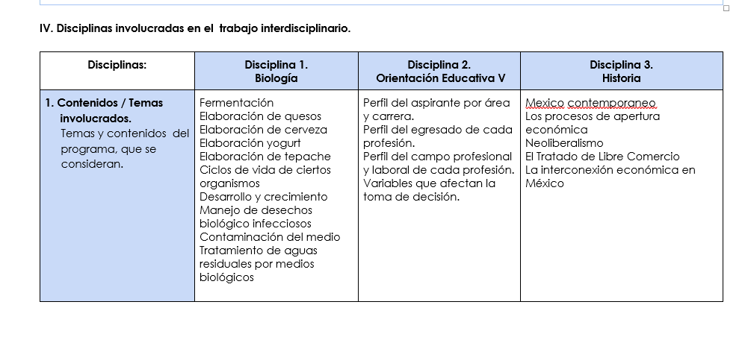
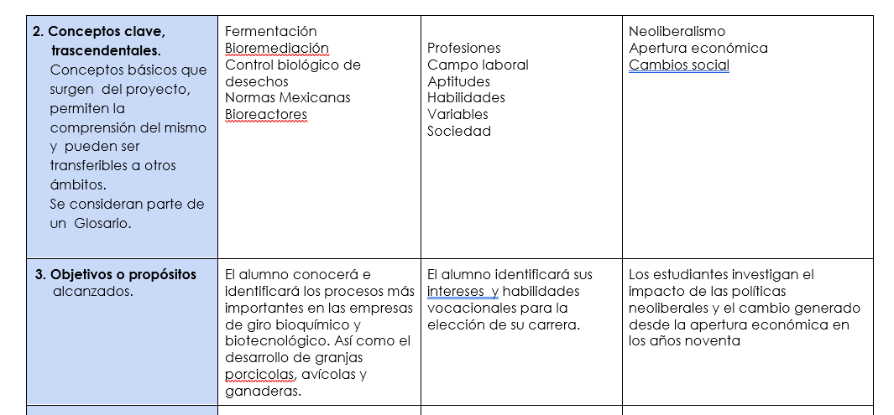

Slide 18
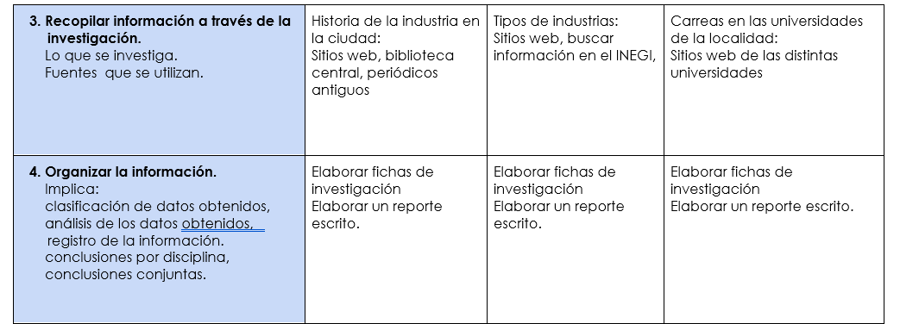

Slide 19
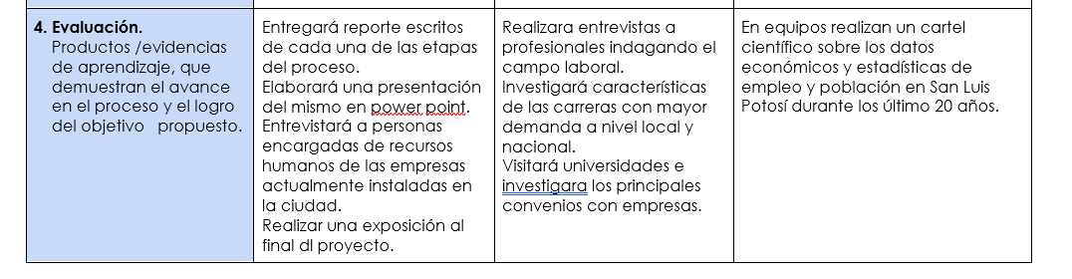
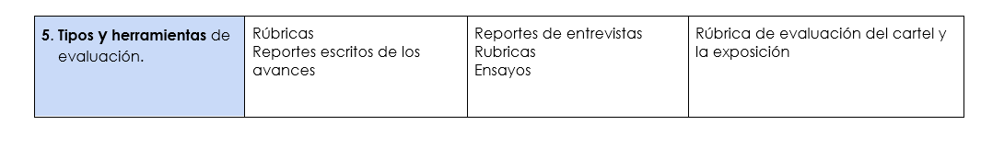

Slide 20
Planeación general
Historia de México
Biología
Orientación vocacional
10 de octubre a 7 de noviembre
3 sesiones, 1 sesión por semana
16 de enero al 30 de enero
2 dos por semana de investigación y trabajo en equipo
3 sesiones, 1 sesión por semana
2 dos por semana de investigación y trabajo en equipo
14 de noviembre al 9 de enero
3 sesiones, 1 sesión por semana
2 dos por semana de investigación y trabajo en equipo
3 hora de trabajo interdisciplinario en la semana 1, 10 y 11

Slide 21
Planeación general
3 hora de trabajo interdisciplinario a la semana durante 11 semana
S1
10 de octubre de 2018
S2
17 de octubre de 2018
S3
S4
14 de noviembre de 2018
S5
7 de noviembre de 2018
21 de noviembre de 2018

Slide 22
S6
9 de enero de 2019
S7
16 de enero de 2019
S8
S9
30 de enero de 2019
S10
26 de enero de 2019
5 y 6 febrero de 2019

Slide 23
Planeación dia a dia por materia
Historia de México
S1: 10 de octubre de 2018 (introducción)
S2: 17 de octubre de 2018
S3: 7 de noviembre de 2018

Slide 24
Planeación dia a dia por materia
Biología
S4: 14 de noviembre de 2018
S5: 21 de noviembre de 2018
S6: 9 de enero de 2019

Slide 25
Planeación dia a dia por materia
Orientación vocacional
S7: 16 de enero de 2019
S8: 26 de enero de 2019
S9: 30 de enero de 2019

Slide 26
FORMATO DE PLANIFICACIÓN DE COOPERACIÓN INTERDISCIPLINARIA MATERIA DE HISTORIA DE MÉXICO
UNIDAD V | TEMAS | ACTIVIDADES | FECHAS | ESTRATEGIAS | PRODUCTOS | EVALUACIÓN
México durante el régimen de Porfirio Díaz | Economía en el porfiriato: sistema económico Relaciones internacionales | Lectura del texto de Enrique Cárdenas sobre la industrialización en México Analizar los datos estadísticos sobre la interconexión entre México y el mundo | Octubre 2018 Octubre 2018 | Realizar en parejas la lectura en el salón de clase, responder 3 preguntas detonadoras para discutir la lectura en clase En parejas analizan los datos y realizan un cuadro comparativo a partir de los datos dados por el maestro y datos actual | Reporte de lectura individual Cuadro comparativo | 10% del período 10% del período
FORMATO DE PLANIFICACIÓN DE COOPERACIÓN INTERDISCIPLINARIA MATERIA DE HISTORIA DE MÉXICO
UNIDAD V | TEMAS | ACTIVIDADES | FECHAS | ESTRATEGIAS | PRODUCTOS | EVALUACIÓN
México durante el régimen de Porfirio Díaz | Economía en el porfiriato: sistema económico Relaciones internacionales | Lectura del texto de Enrique Cárdenas sobre la industrialización en México Analizar los datos estadísticos sobre la interconexión entre México y el mundo | Octubre 2018 Octubre 2018 | Realizar en parejas la lectura en el salón de clase, responder 3 preguntas detonadoras para discutir la lectura en clase En parejas analizan los datos y realizan un cuadro comparativo a partir de los datos dados por el maestro y datos actual | Reporte de lectura individual Cuadro comparativo | 10% del período 10% del período

Slide 27
FORMATO DE PLANIFICACIÓN DE COOPERACIÓN INTERDISCIPLINARIA MATERIA DE HISTORIA DE MÉXICO
UNIDAD 8 | TEMAS | ACTIVIDADES | FECHAS | ESTRATEGIAS | PRODUCTOS | EVALUACIÓN
México contemporáneo Neoliberalismo | Milagro mexicano e industrialización. Proceso de industrialización y cambio social y urbano Proceso de apertura económica en México | Investiga el cambio social y económico generado por el desarrollo de la industria Realiza una historia de vida de un familiar sobre el cambio generado en la ciudad a partir de los años noventa | Noviembre 2018 Noviembre 2018 Mayo/2018 | Revisión del video documental sobre el milagro mexicano Realizar en video una entrevista a un miembro de la familia que pueda describir el cambio de la ciudad a partir del TLC Investiga el impacto sobre el medio del proceso elegido. | Reporte de video individual y discusión en grupo Video | 5% del período 20% del período
FORMATO DE PLANIFICACIÓN DE COOPERACIÓN INTERDISCIPLINARIA MATERIA DE HISTORIA DE MÉXICO
UNIDAD 8 | TEMAS | ACTIVIDADES | FECHAS | ESTRATEGIAS | PRODUCTOS | EVALUACIÓN
México contemporáneo Neoliberalismo | Milagro mexicano e industrialización. Proceso de industrialización y cambio social y urbano Proceso de apertura económica en México | Investiga el cambio social y económico generado por el desarrollo de la industria Realiza una historia de vida de un familiar sobre el cambio generado en la ciudad a partir de los años noventa | Noviembre 2018 Noviembre 2018 | Revisión del video documental sobre el milagro mexicano Realizar en video una entrevista a un miembro de la familia que pueda describir el cambio de la ciudad a partir del TLC | Reporte de video individual y discusión en grupo Video | 5% del período 20% del período

Slide 28
FORMATO DE PLANIFICACIÓN DE COOPERACIÓN INTERDISCIPLINARIA MATERIA DE BIOLOGÍA IV
UNIDAD I | TEMAS | ACTIVIDADES | FECHAS | ESTRATEGIAS | PRODUCTOS | EVALUACIÓN
La biología como ciencia | El carácter científico de la biología Relación de la biología con la sociedad Interacción de la Biología con sus ramas y otras ciencias Metodología de la investigación en biología Laboratorio de Biología | Elabora una investigación de los principales procesos donde se utilizan microorganismos para la elaboración de productos alimenticios en su localidad. | Enero/2019 Enero/2019 | Investigar sobre la fermentación y los productos obtenidos en la región. Elabora un reporte escrito donde incluye un cuadro comparativo de los procesos que utilizan microorganismos y su rentabilidad | Elaboración de fichas bibliográficas. Elaboración del cuadro comparativo. | 5% del período 5% del período
FORMATO DE PLANIFICACIÓN DE COOPERACIÓN INTERDISCIPLINARIA MATERIA DE BIOLOGÍA IV
UNIDAD I | TEMAS | ACTIVIDADES | FECHAS | ESTRATEGIAS | PRODUCTOS | EVALUACIÓN
La biología como ciencia | El carácter científico de la biología Relación de la biología con la sociedad Interacción de la Biología con sus ramas y otras ciencias Metodología de la investigación en biología Laboratorio de Biología | Elabora una investigación de los principales procesos donde se utilizan microorganismos para la elaboración de productos alimenticios en su localidad. | Enero/2019 Enero/2019 | Investigar sobre la fermentación y los productos obtenidos en la región. Elabora un reporte escrito donde incluye un cuadro comparativo de los procesos que utilizan microorganismos y su rentabilidad | Elaboración de fichas bibliográficas. Elaboración del cuadro comparativo. | 5% del período 5% del período

Slide 29
FORMATO DE PLANIFICACIÓN DE COOPERACIÓN INTERDISCIPLINARIA MATERIA DE BIOLOGÍA IV
UNIDAD II | TEMAS | ACTIVIDADES | FECHAS | ESTRATEGIAS | PRODUCTOS | EVALUACIÓN
La célula: unidad estructural y funcional de los seres vivos | Introducción a la unidad: Estructura y metabolismo celulares como principios de unidad y diversidad de los seres vivos. La composición química de los seres vivos Tipos celulares Células procariontes Células eucariontes Metabolismo celular Respiración (aerobia y anaerobia) Fotosíntesis Quimiosíntesis Tipos de nutrición | Visita a una empresa de la localidad para que vean los procesos involucrados. Determina el tipo de proceso que investigará y realiza una investigación del microorganismo: estructura química, tipo de célula, nutrientes, reproducción, etc. Investiga todo el proceso de elaboración del producto elegido, reacciones y condiciones de operación. | Feb/2019 Marzo/2019 Marzo/2019 | Se realiza la visita a una empresa para que ubiquen en contexto de su proyecto. Investiga todas las características del microorganismo que se utiliza en el proceso elegido. Investiga los pasos y condiciones de los procesos para la elaboración del producto elegido. | Cuestionario al personal y reporte de actividades. Reporte escrito de lo investigado. Investigación con diagramas de los procesos, materia prima y producto final | 2% del período 2% del período 6%
FORMATO DE PLANIFICACIÓN DE COOPERACIÓN INTERDISCIPLINARIA MATERIA DE BIOLOGÍA IV
UNIDAD II | TEMAS | ACTIVIDADES | FECHAS | ESTRATEGIAS | PRODUCTOS | EVALUACIÓN
La célula: unidad estructural y funcional de los seres vivos | Introducción a la unidad: Estructura y metabolismo celulares como principios de unidad y diversidad de los seres vivos. La composición química de los seres vivos Tipos celulares Células procariontes Células eucariontes Metabolismo celular Respiración (aerobia y anaerobia) Fotosíntesis Quimiosíntesis Tipos de nutrición | Visita a una empresa de la localidad para que vean los procesos involucrados. Determina el tipo de proceso que investigará y realiza una investigación del microorganismo: estructura química, tipo de célula, nutrientes, reproducción, etc. Investiga todo el proceso de elaboración del producto elegido, reacciones y condiciones de operación. | Feb/2019 Marzo/2019 Marzo/2019 | Se realiza la visita a una empresa para que ubiquen en contexto de su proyecto. Investiga todas las características del microorganismo que se utiliza en el proceso elegido. Investiga los pasos y condiciones de los procesos para la elaboración del producto elegido. | Cuestionario al personal y reporte de actividades. Reporte escrito de lo investigado. Investigación con diagramas de los procesos, materia prima y producto final | 2% del período 2% del período 6%

Slide 30
FORMATO DE PLANIFICACIÓN DE COOPERACIÓN INTERDISCIPLINARIA MATERIA DE ORIENTACIÓN EDUCATIVA
UNIDAD II | TEMAS | ACTIVIDADES | FECHAS | ESTRATEGIAS | PRODUCTOS | EVALUACIÓN
Elección de carrera | Introducción a la unidad: Estructura y metabolismo celulares como principios de unidad y diversidad de los seres vivos. La composición química de los seres vivos Tipos celulares Células procariontes Células eucariontes Metabolismo celular Respiración (aerobia y anaerobia) Fotosíntesis Quimiosíntesis Tipos de nutrición | Visita a una empresa de la localidad para que vean los procesos involucrados. Determina el tipo de proceso que investigará y realiza una investigación del microorganismo: estructura química, tipo de célula, nutrientes, reproducción, etc. Investiga todo el proceso de elaboración del producto elegido, reacciones y condiciones de operación. | Feb/2019 Marzo/2019 Marzo/2019 | Se realiza la visita a una empresa para que ubiquen en contexto de su proyecto. Investiga todas las características del microorganismo que se utiliza en el proceso elegido. Investiga los pasos y condiciones de los procesos para la elaboración del producto elegido. | Cuestionario al personal y reporte de actividades. Reporte escrito de lo investigado. Investigación con diagramas de los procesos, materia prima y producto final | 2% del período 2% del período 6%

Slide 31
Aspecto | Excelente 4 | Muy bien 3 | Suficiente 2 | Deficiente 1
Establece los elementos y las características a comparar 40% | Identifica todos los elementos de comparación. Las características elegidas son suficientes y pertinentes. | Incluye la mayoría de los elementos que deben ser comparados. Las características son suficientes para realizar una buena comparación. | Faltan algunos elementos esenciales para la comparación. Sin embargo, las características son mínimas. | No enuncia los elementos ni las características a comparar
Identifica las semejanzas y diferencias 30% | Identifica de manera clara y precisa las semejanzas y diferencias entre los elementos comparados. | Identifica la mayor parte de las semejanzas y diferencias entre los elementos comparados. | Identifica varias de las semejanzas y diferencias entre los elementos comparados. | No identifica las semejanzas y diferencias de los elementos comparados.
Representación esquemática de la información 20% | El organizador gráfico presenta los elementos centrales y sus relaciones en forma clara y precisa. | El organizador gráfico que construye representa los elementos con cierta claridad y precisión. | El organizador gráfico elaborado representa los elementos solicitados aunque no es del todo claro y preciso. | El organizador gráfico no representa esquemáticamente los elementos a los que hace alusión el tema.
Ortografía, gramática y presentación. 10% | Sin errores ortográficos o gramaticales. | Existen errores Ortográficos y gramaticales mínimos (menos de 3). | Varios errores ortográficos y gramaticales (más de 3 pero menos de 5). | Errores ortográficos y gramaticales múltiples (más de 5).
CUADRO COMPARATIVO
Aspecto | Excelente 4 | Muy bien 3 | Suficiente 2 | Deficiente 1
Establece los elementos y las características a comparar 40% | Identifica todos los elementos de comparación. Las características elegidas son suficientes y pertinentes. | Incluye la mayoría de los elementos que deben ser comparados. Las características son suficientes para realizar una buena comparación. | Faltan algunos elementos esenciales para la comparación. Sin embargo, las características son mínimas. | No enuncia los elementos ni las características a comparar
Identifica las semejanzas y diferencias 30% | Identifica de manera clara y precisa las semejanzas y diferencias entre los elementos comparados. | Identifica la mayor parte de las semejanzas y diferencias entre los elementos comparados. | Identifica varias de las semejanzas y diferencias entre los elementos comparados. | No identifica las semejanzas y diferencias de los elementos comparados.
Representación esquemática de la información 20% | El organizador gráfico presenta los elementos centrales y sus relaciones en forma clara y precisa. | El organizador gráfico que construye representa los elementos con cierta claridad y precisión. | El organizador gráfico elaborado representa los elementos solicitados aunque no es del todo claro y preciso. | El organizador gráfico no representa esquemáticamente los elementos a los que hace alusión el tema.
Ortografía, gramática y presentación. 10% | Sin errores ortográficos o gramaticales. | Existen errores Ortográficos y gramaticales mínimos (menos de 3). | Varios errores ortográficos y gramaticales (más de 3 pero menos de 5). | Errores ortográficos y gramaticales múltiples (más de 5).
http://tic.sepdf.gob.mx/micrositio/micrositio3/archivos/rubricas/rub_compara.pdf Fecha de recuperación: 24 de abril del 2018.

Slide 32
Aspecto | Excelente 4 | Muy bien 3 | Suficiente 2 | Deficiente 1
Organización y estructura del informe 40% | La información está muy bien organizada con párrafos bien organizados, con subtítulos | La información está bien redactada con párrafos bien redactados. | La información está organizada pero los párrafos no están bien redactados. | La información proporcionada no parece estar bien organizada
Calidad de información investigada 20% | La información está claramente relacionada con el tema principal y proporciona varias ideas secundarias | La información da respuesta a las preguntas principales y o 1 o 2 ideas secundarias y/o ejemplos. | La información da respuesta a las ideas principales, pero no da detalles y/o ejemplos. | La información tiene poco o nada que ver con el tema principal.
Redacción 10% | No hay errores de gramática, ortografía o puntuación | Casi no hay errores de gramática, ortografía o puntuación | Unos pocos errores de gramática, ortografía y puntuación | Muchos errores de gramática, ortografía o puntuación
Análisis 10% | Mantiene objetividad en el análisis de datos. Establece relaciones entre los datos. Puede hacer inferencia de los datos. Los relaciona con el conocimiento previo. | Mantiene objetividad en el análisis de los datos. Establece relación es entre los datos (diferencias y similitudes). Tiene dificultad haciendo inferencias de los datos y relacionándolo con el conocimiento previo | Mantiene objetividad en el análisis de los datos. Tiene dificultad estableciendo relaciones entre los datos (diferencias y similitudes) y haciendo inferencias. También tiene dificultad relacionando los datos con el conocimiento previo | Mantiene poca o ninguna objetividad en el análisis de los datos. Tiene dificultad estableciendo relaciones entre los datos (diferencias y similitudes). No puede hacer inferencias o relacionar los datos con el conocimiento previo
Conclusión 10% | Responde a los objetivos. Mantiene objetividad al expresar las ideas. Se sustenta con los datos. La conclusión es precisa y concisa | Responde a los objetivos. Mantiene objetividad al expresar las ideas. Tiene dificultad sustentando la conclusión con los datos | Responde a los objetivos. Tiene dificultad manteniendo objetividad al expresar las ideas y sustentando la conclusión con los datos | Responde parcialmente a los objetivos o no responde. Mantiene muy poca o ninguna objetividad al expresar las ideas. No sustenta la conclusión con los datos.
Bibliografía 10% | Utiliza y reporta todas las fuentes de manera correcta | Utiliza las fuentes aunque no las reporta de manera correcta | Reporta solo una fuente aunque no la reporta de manera correcta | Ni utiliza ni reporta fuentes de investigación
INVESTIGACIÓN ESCRITA
Aspecto | Excelente 4 | Muy bien 3 | Suficiente 2 | Deficiente 1
Organización y estructura del informe 40% | La información está muy bien organizada con párrafos bien organizados, con subtítulos | La información está bien redactada con párrafos bien redactados. | La información está organizada pero los párrafos no están bien redactados. | La información proporcionada no parece estar bien organizada
Calidad de información investigada 20% | La información está claramente relacionada con el tema principal y proporciona varias ideas secundarias | La información da respuesta a las preguntas principales y o 1 o 2 ideas secundarias y/o ejemplos. | La información da respuesta a las ideas principales, pero no da detalles y/o ejemplos. | La información tiene poco o nada que ver con el tema principal.
Redacción 10% | No hay errores de gramática, ortografía o puntuación | Casi no hay errores de gramática, ortografía o puntuación | Unos pocos errores de gramática, ortografía y puntuación | Muchos errores de gramática, ortografía o puntuación
Análisis 10% | Mantiene objetividad en el análisis de datos. Establece relaciones entre los datos. Puede hacer inferencia de los datos. Los relaciona con el conocimiento previo. | Mantiene objetividad en el análisis de los datos. Establece relación es entre los datos (diferencias y similitudes). Tiene dificultad haciendo inferencias de los datos y relacionándolo con el conocimiento previo | Mantiene objetividad en el análisis de los datos. Tiene dificultad estableciendo relaciones entre los datos (diferencias y similitudes) y haciendo inferencias. También tiene dificultad relacionando los datos con el conocimiento previo | Mantiene poca o ninguna objetividad en el análisis de los datos. Tiene dificultad estableciendo relaciones entre los datos (diferencias y similitudes). No puede hacer inferencias o relacionar los datos con el conocimiento previo
Conclusión 10% | Responde a los objetivos. Mantiene objetividad al expresar las ideas. Se sustenta con los datos. La conclusión es precisa y concisa | Responde a los objetivos. Mantiene objetividad al expresar las ideas. Tiene dificultad sustentando la conclusión con los datos | Responde a los objetivos. Tiene dificultad manteniendo objetividad al expresar las ideas y sustentando la conclusión con los datos | Responde parcialmente a los objetivos o no responde. Mantiene muy poca o ninguna objetividad al expresar las ideas. No sustenta la conclusión con los datos.
Bibliografía 10% | Utiliza y reporta todas las fuentes de manera correcta | Utiliza las fuentes aunque no las reporta de manera correcta | Reporta solo una fuente aunque no la reporta de manera correcta | Ni utiliza ni reporta fuentes de investigación
https://es.scribd.com/doc/36629356/RUBRICA-PARA-VALORAR-TRABAJOS-DE-INVESTIGACION Fecha de recuperación: 24 de abril del 2018.

Slide 33
Valoración | 2 puntos | 1 punto | 0 puntos
Profundización del tema 40% | Descripción clara y sustancial del tema y buena cantidad de detalles | Descripción ambigua del tema, algunos detalles que no clarifican el tema. | Descripción incorrecta del tema, sin detalles significativos o escasos.
Aclaración sobre el tema 20% | Tema bien organizado y claramente presentado así como de fácil seguimiento. | Tema bien focalizado pero no suficientemente organizado. | Tema impreciso y poco claro, sin coherencia entre las partes que lo componen.
Alta calidad del Diseño 20% | Presentación sobresaliente y atractivo que cumple con los criterios de diseño planteados, sin errores de ortografía | Presentación simple pero bien organizado con al menos tres errores de ortografía. | Presentación mal planteado que no cumple con los criterios de diseño planteados y con más de tres errores de ortografía.
Elementos propios de la presentación electrónica 10% | La plantilla es fácil de leer y se respeta la regla del 6x6 y la ley del contraste, las imágenes utilizadas se relacionan con el tema y no se usan en exceso. | La plantilla es fácil de leer, en algunas diapositivas se respeta la regla del 6x6 y la ley del contraste, no todas las imágenes se relacionan con el tema. | La plantilla no es fácil de leer, se satura las diapositivas de texto o imágenes y no se respetan las reglas del 6x6 ni del contraste.
Presentación del presentación electrónica 10% | La selección de los colores y la tipografía usada fueron atractivas, además la presentación se entrego de forma limpia en el formato que determino el docente (papel o digital). | Los colores y la tipografía usada no permiten una correcta visualización de la presentación electrónica, aunque la entrega fue en el formato pre establecido. | Se abusó del uso de colores y tipografías y la entrega no se dio de la forma pre establecida por el docente.
PRESENTACIÓN ELECTRÓNICA
Valoración | 2 puntos | 1 punto | 0 puntos
Profundización del tema 40% | Descripción clara y sustancial del tema y buena cantidad de detalles | Descripción ambigua del tema, algunos detalles que no clarifican el tema. | Descripción incorrecta del tema, sin detalles significativos o escasos.
Aclaración sobre el tema 20% | Tema bien organizado y claramente presentado así como de fácil seguimiento. | Tema bien focalizado pero no suficientemente organizado. | Tema impreciso y poco claro, sin coherencia entre las partes que lo componen.
Alta calidad del Diseño 20% | Presentación sobresaliente y atractivo que cumple con los criterios de diseño planteados, sin errores de ortografía | Presentación simple pero bien organizado con al menos tres errores de ortografía. | Presentación mal planteado que no cumple con los criterios de diseño planteados y con más de tres errores de ortografía.
Elementos propios de la presentación electrónica 10% | La plantilla es fácil de leer y se respeta la regla del 6x6 y la ley del contraste, las imágenes utilizadas se relacionan con el tema y no se usan en exceso. | La plantilla es fácil de leer, en algunas diapositivas se respeta la regla del 6x6 y la ley del contraste, no todas las imágenes se relacionan con el tema. | La plantilla no es fácil de leer, se satura las diapositivas de texto o imágenes y no se respetan las reglas del 6x6 ni del contraste.
Presentación del presentación electrónica 10% | La selección de los colores y la tipografía usada fueron atractivas, además la presentación se entrego de forma limpia en el formato que determino el docente (papel o digital). | Los colores y la tipografía usada no permiten una correcta visualización de la presentación electrónica, aunque la entrega fue en el formato pre establecido. | Se abusó del uso de colores y tipografías y la entrega no se dio de la forma pre establecida por el docente.
Catálogo de rúbricas para la evaluación del aprendizaje. Centro de Desarrollo Intelectual. Users/mmend/Downloads/cat_rubrica%20UASLP.pdf

Slide 34
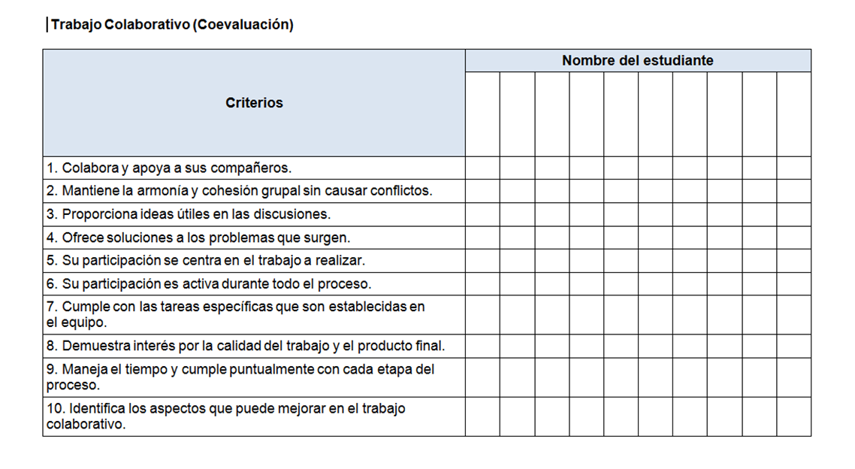

Slide 35
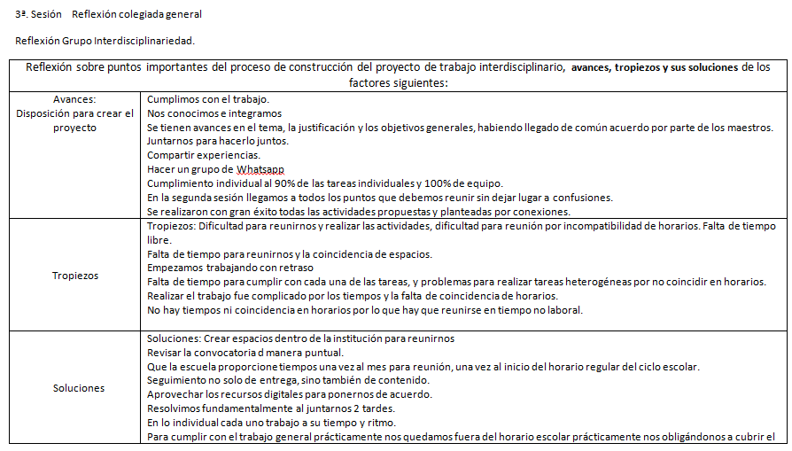

Slide 36
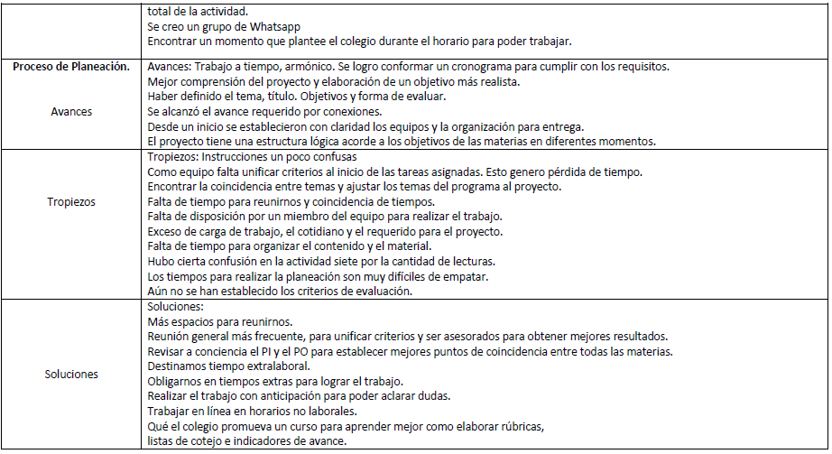

Slide 37
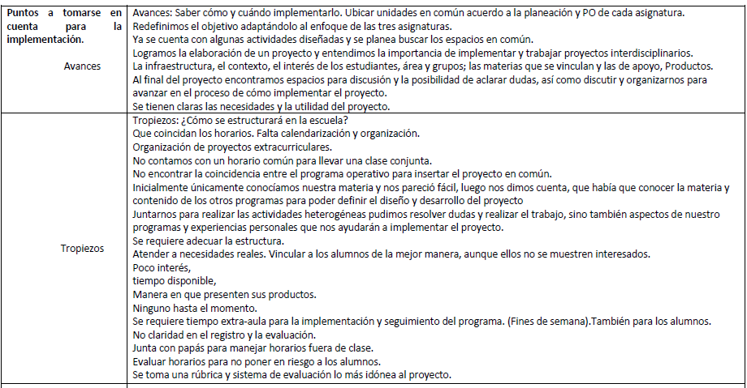

Slide 38
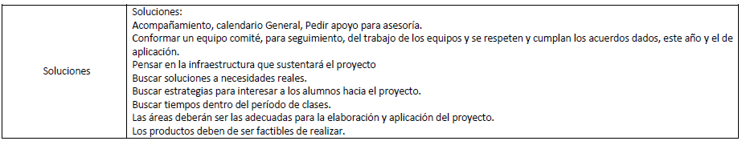

Slide 39
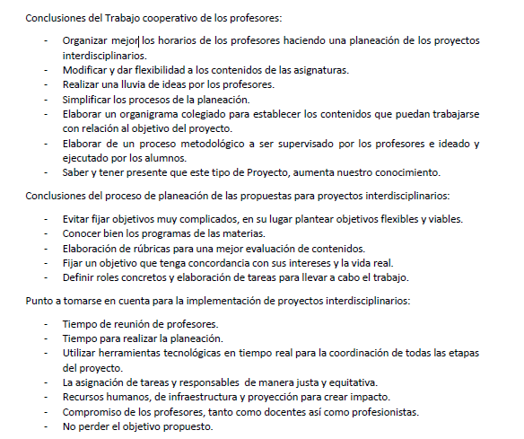

Slide 40
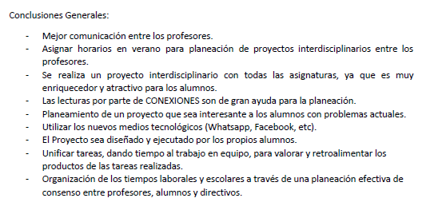


Slide 41
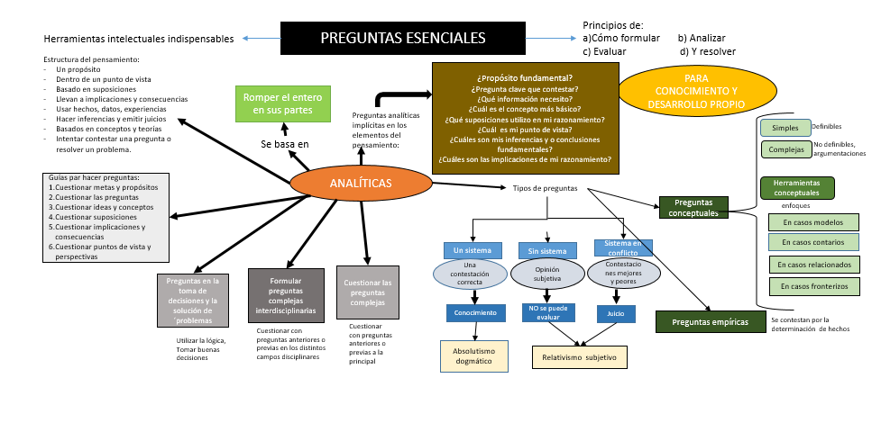
Preguntas esenciales.
Producto 4 Organizador gráfico. Preguntas esenciales.

Slide 42
Profundidad
Imparcialidad
Exactitud
Precisión
Relevancia
Extensión
Claridad
Lógica
Determinar el valor, la valía o la calidad de lago o de alguien.
Se contestan definitivamente
En general
Un sistema
Evaluar el razonamiento
Piden un juicio razonado entre dos puntos de vista en conflicto
Tipos
EVALUATIVAS y avaluación
Sistema en conflicto
Las partes
Propósito
Pregunta
Inferencia
Conceptos
Información
Implicaciones
Suposiciones
Puntos de vista
Cuestionar al:
Cuestionar para:
Preguntas éticas
Aclarar
Con confundir con:
Cultural
Religioso y
Leyes
Leer
Escribir
Precisar
Estudio de lo que hace daño o perjudica a las personas o creaturas
¿Para qué?
¿Por qué?
¿Cuál?
¿Cómo?
Autoanalizar:
¿Por qué?
¿Cuál es mi propósito?
¿Qué necesito saber?
¿Cuáles son mis ideas principales?
Auto-evaluar:
¿Tengo claro lo que digo?
¿Añadí detalles adecuados?
¿Mis ideas tienen lógica?
¿Renfoque claro y consistente?
Se pueden argumentar en más de una manera
tipos
Complejas
Cuestionar los perjuicios y la propaganda
Sencillas
Contienen principios éticos claros
La democracia puede ser una forma de gobierno efectiva sólo en el grado que el público este bien informado sobre los eventos nacionales e internacionales y puede pensar independientemente y críticamente sobre esos eventos
Preguntas clave:
Lo que hacen los lectores críticos es reconocer esa unilateralidad y buscar puntos de vista descartados o ignorados.
¿Cuál es el público?
¿Qué punto de vista esta favorecido?
¿Qué puntos no están considerados?
¿Dónde puedo investigar sobre ellos?

Slide 43
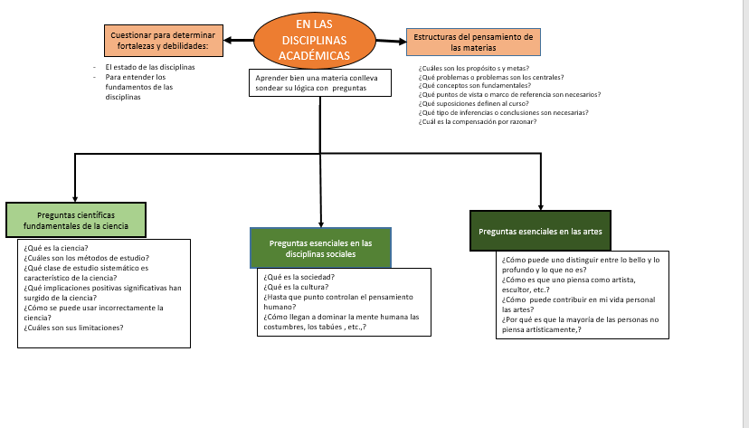

Slide 44
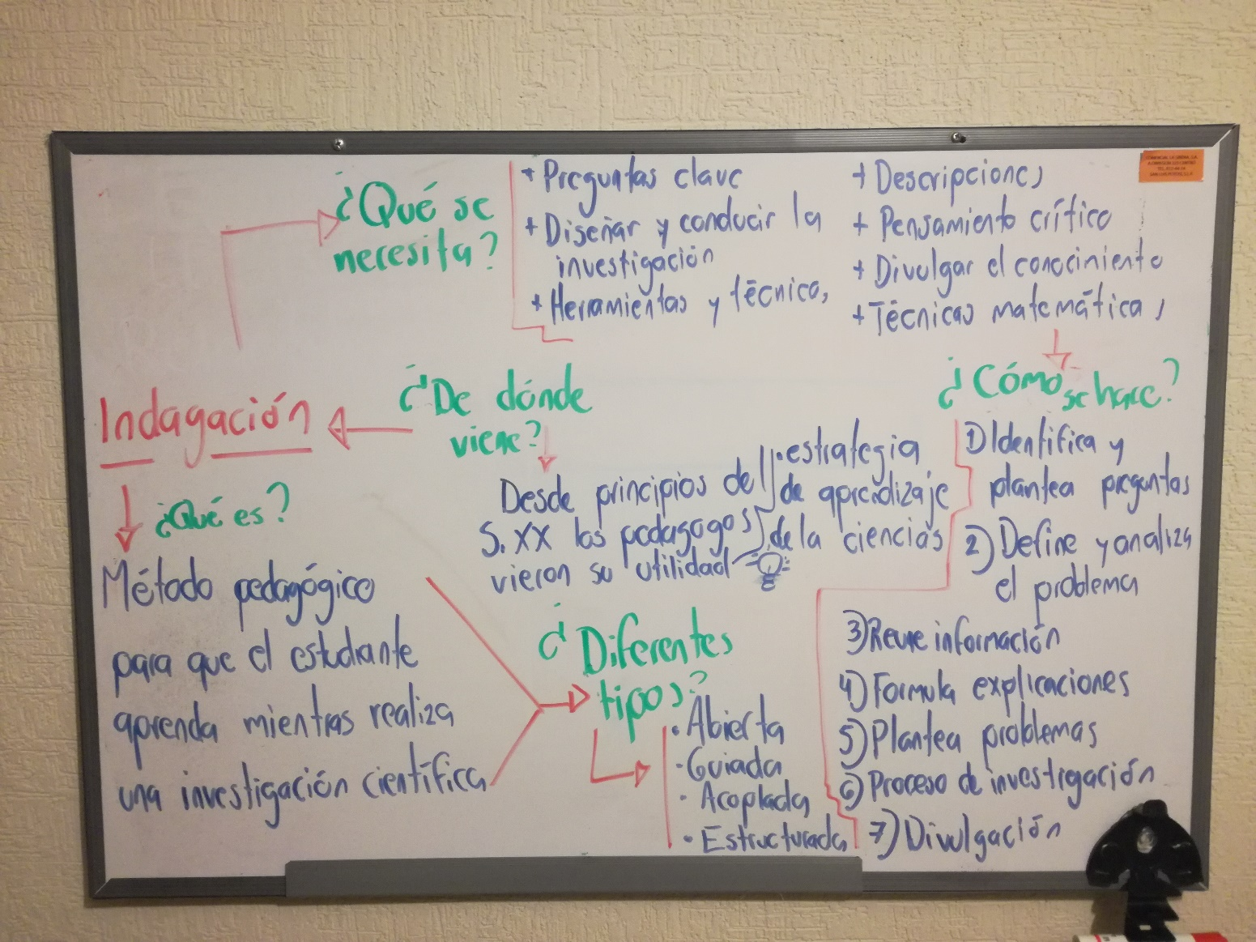
Proceso de indagación.
Producto 5. Organizador gráfico. Proceso de indagación.

Slide 45
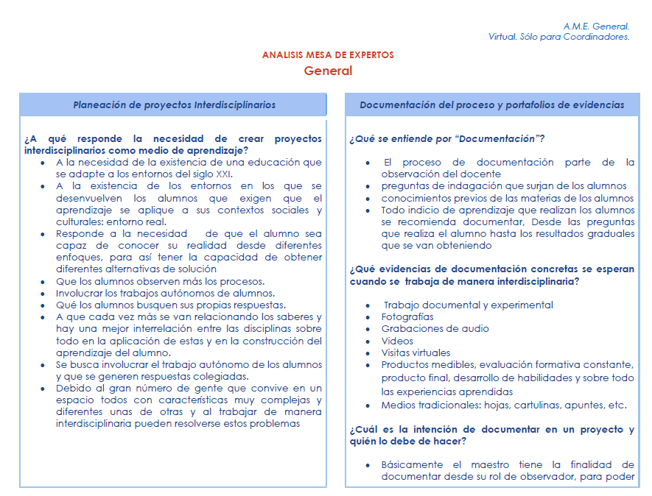
A.M.E. General
Producto 6. e) A.M.E. General. (Análisis Mesa de Expertos General)

Slide 46
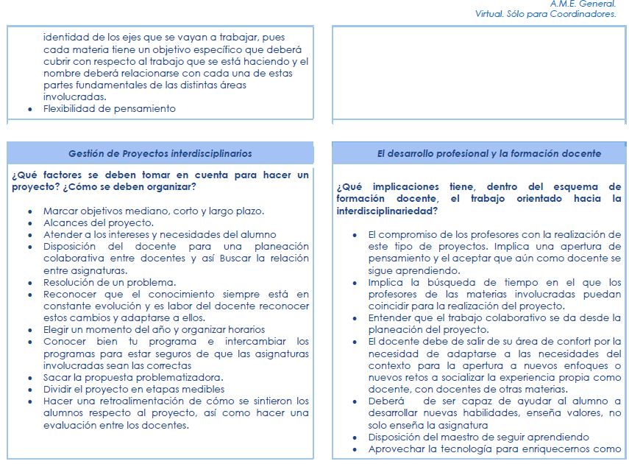

Slide 47
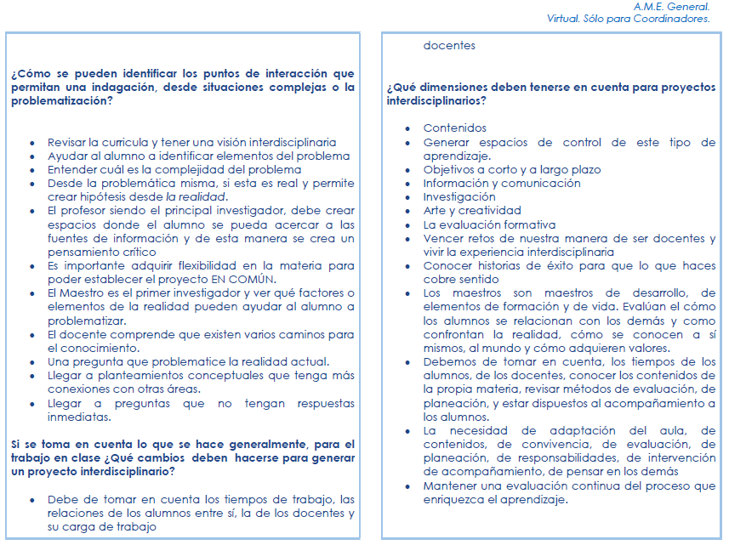

Slide 48
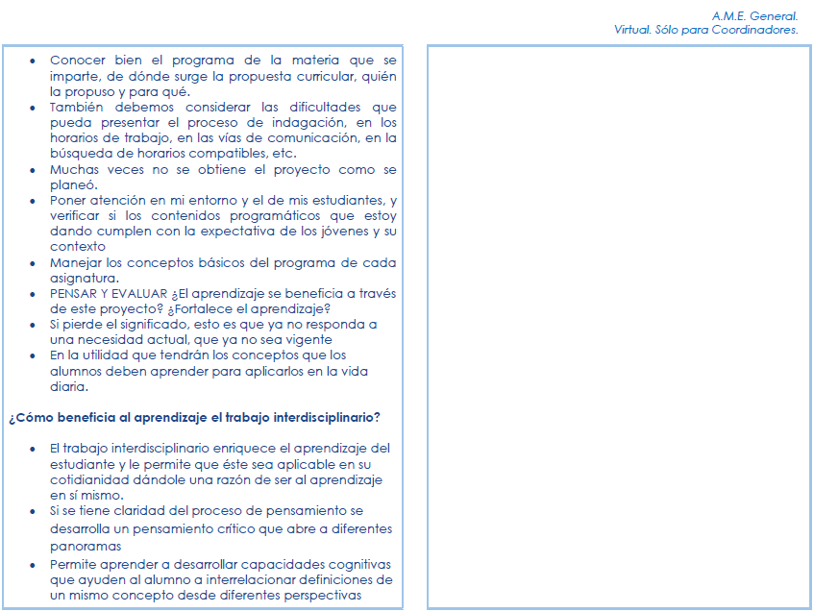

Slide 49
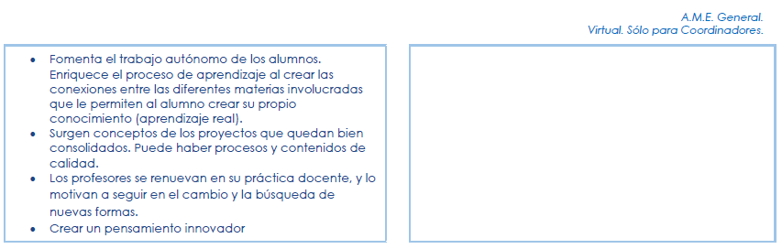

Slide 50
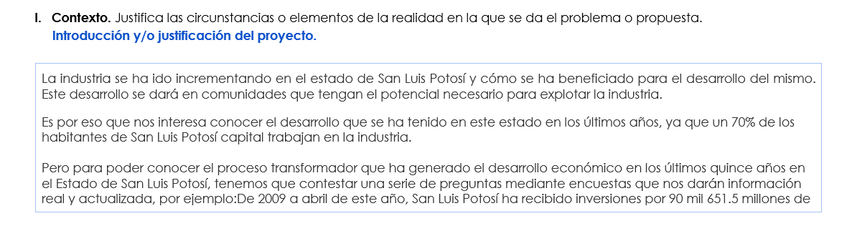
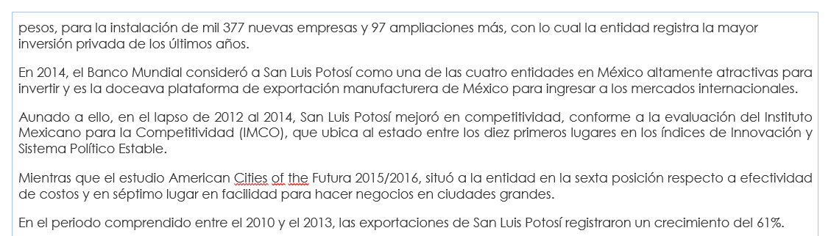
La industria se ha ido incrementando en el estado de San Luis Potosí y cómo se ha beneficiado para el desarrollo del mismo. Este desarrollo se dará en comunidades que tengan el potencial necesario para explotar la industria. Es por eso que nos interesa conocer el desarrollo que se ha tenido en este estado en los últimos años, ya que un 70% de los habitantes de San Luis Potosí capital trabajan en la industria. Pero para poder conocer el proceso transformador que ha generado el desarrollo económico en los últimos quince años en el Estado de San Luis Potosí, tenemos que contestar una serie de preguntas mediante encuestas que nos darán información real y actualizada, por ejemplo: De 2009 a abril de este año, San Luis Potosí ha recibido inversiones por 90 mil 651.5 millones de pesos, para la instalación de mil 377 nuevas empresas y 97 ampliaciones más, con lo cual la entidad registra la mayor inversión privada de los últimos años. En 2014, el Banco Mundial consideró a San Luis Potosí como una de las cuatro entidades en México altamente atractivas para invertir y es la doceava plataforma de exportación manufacturera de México para ingresar a los mercados internacionales. Aunado a ello, en el lapso de 2012 al 2014, San Luis Potosí mejoró en competitividad, conforme a la evaluación del Instituto Mexicano para la Competitividad (IMCO), que ubica al estado entre los diez primeros lugares en los índices de Innovación y Sistema Político Estable. Mientras que el estudio American Cities of the Futura 2015/2016, situó a la entidad en la sexta posición respecto a efectividad de costos y en séptimo lugar en facilidad para hacer negocios en ciudades grandes. En el periodo comprendido entre el 2010 y el 2013, las exportaciones de San Luis Potosí registraron un crecimiento del 61%. La entidad es sede de las empresas BMV, General Motors, Good Year, L’Oreal, el Centro de Investigación y Desarrollo Tecnológico 3M y el Parque Eólico Dominica Energía Limpia, por citar algunas de las empresas más importantes y recientemente concertadas. Por su parte, BMW Group invierte 12 mil 60 millones de pesos para la primera planta armadora en México que cambiará el perfil industrial de San Luis Potosí, y atraerá nuevas empresas proveedoras y de suministro de servicios en el corto y mediano plazo. El pasado 28 de julio, Good Year, inició la construcción de su planta fabricante de llantas, con una inversión de ocho mil 816 millones de pesos. La empresa L’Oreal, tiene en San Luis Potosí su fábrica más grande de tintes en el mundo, a la que destinó 585.6 millones de pesos y Dominica Energía Limpia, invierte cuatro mil 722 millones de pesos en la segunda etapa del parque generador de energía eólica. Finalmente, San Luis Potosí ocupa el quinto sitio a nivel nacional en la producción minero-metalúrgica y es una opción real para el desarrollo regional. Por otro lado la contaminación se ha ido incrementando debido a las industrias que fueron instaladas y además al incremento el parque vehicular, lo que aunado con la dirección de los vientos y la ubicación de la zona industrial trajo como consecuencia el aumento en la contaminación atmosférica. Al llegar más gente aumento de basura así como el gasto de agua y luz. La generación de basura por los habitantes se vió incrementada al igual que la construcción y urbanización de áreas para la construcción de casas, trayendo como consecuencia la destrucción de hábitats desérticos.
E.I.P. Resumen (Señalado. Producto7.)

Slide 51
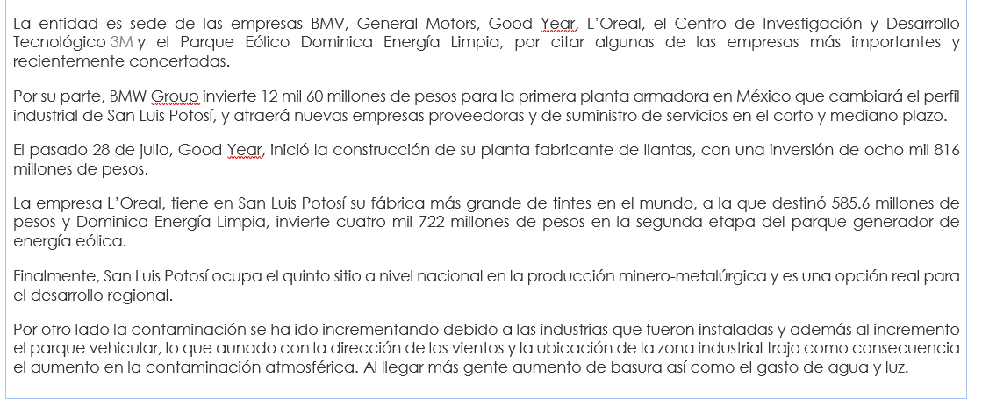
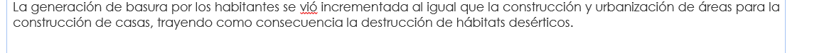

Slide 52
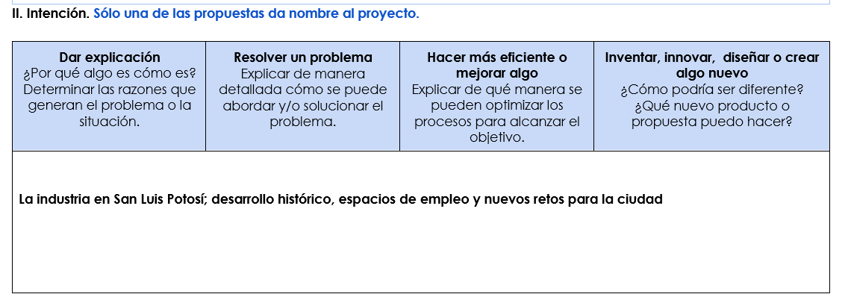

Slide 53
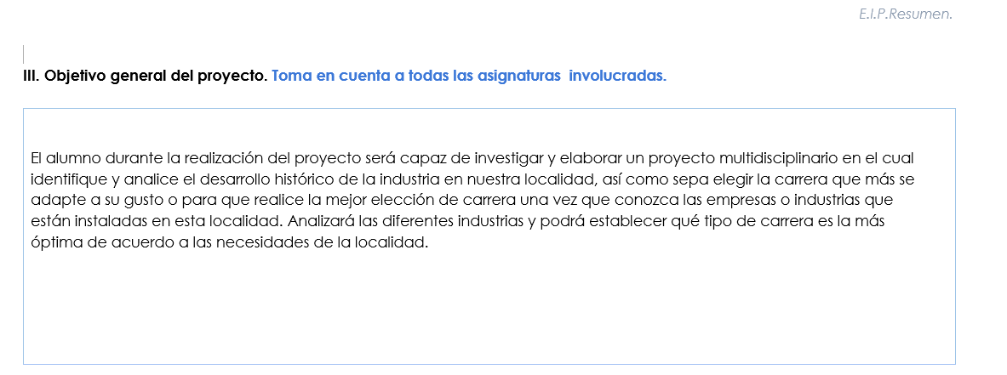

Slide 54
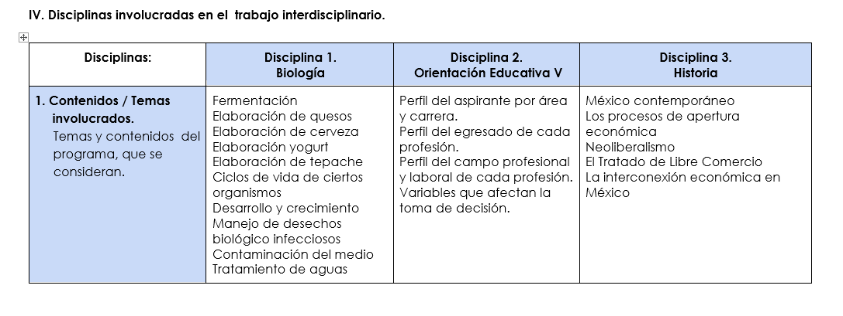
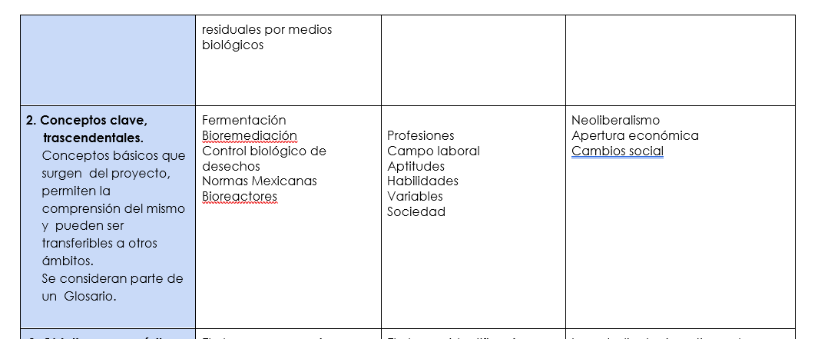

Slide 55
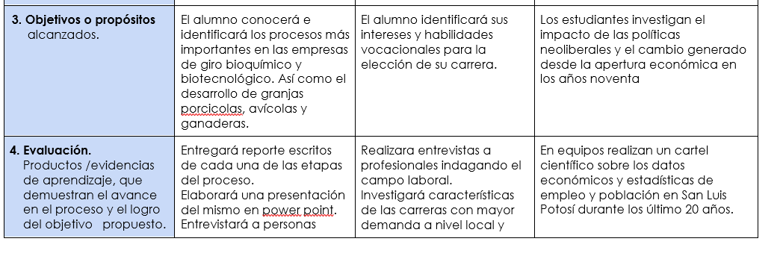
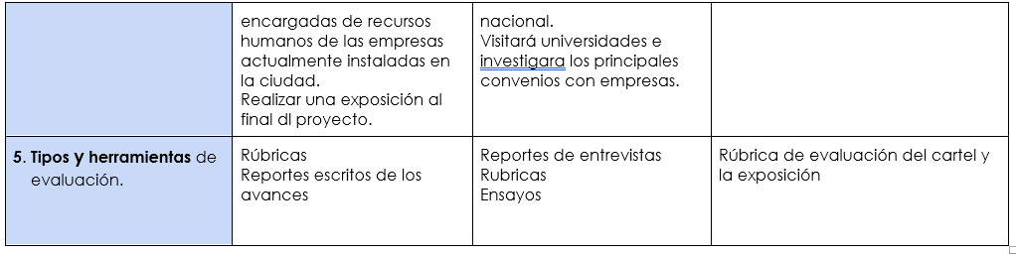

Slide 56
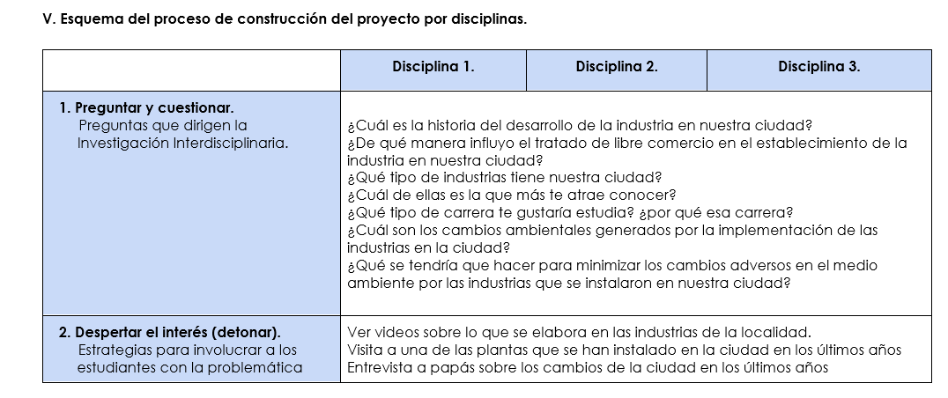
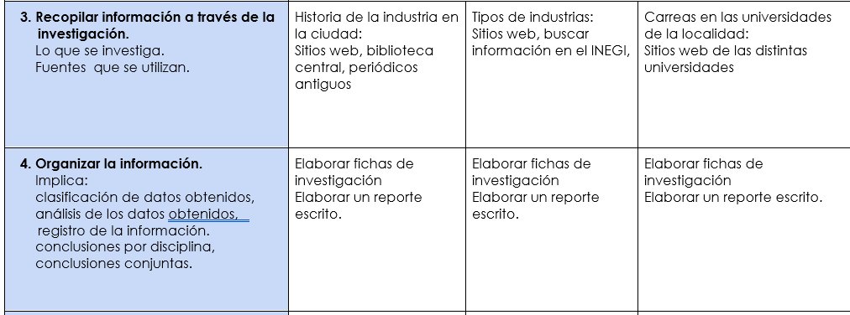

Slide 57
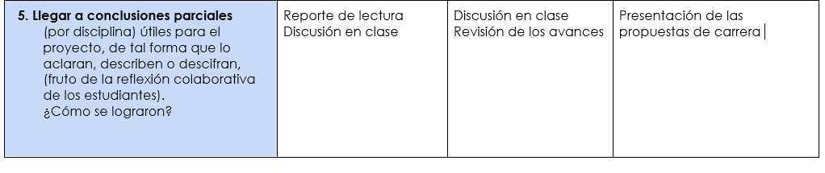
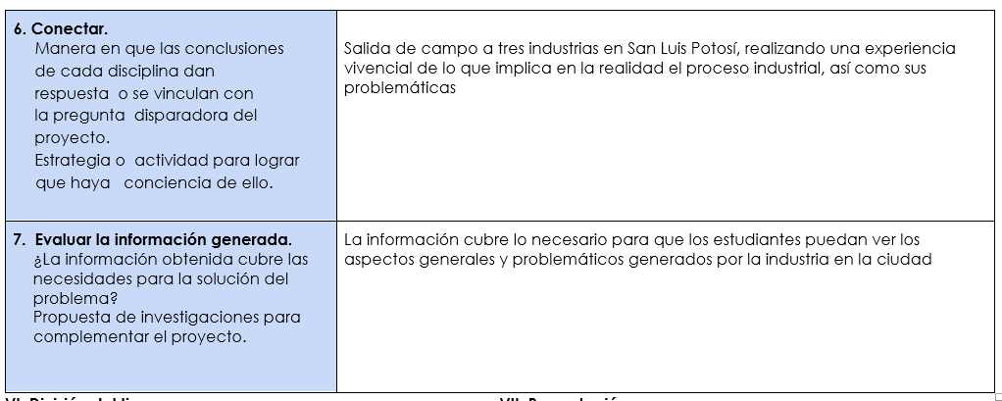

Slide 58
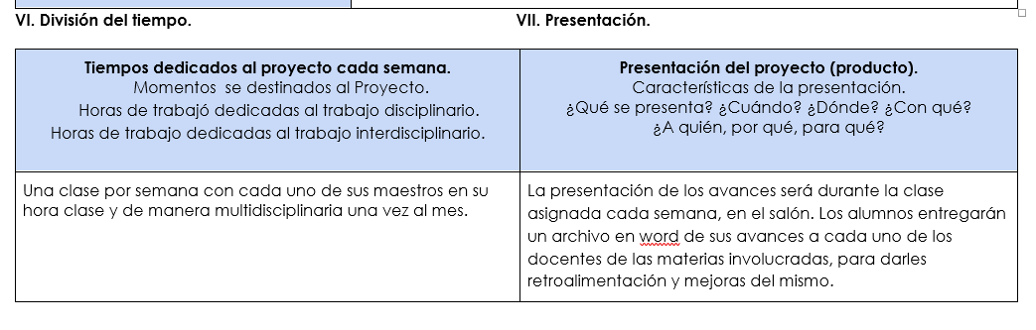
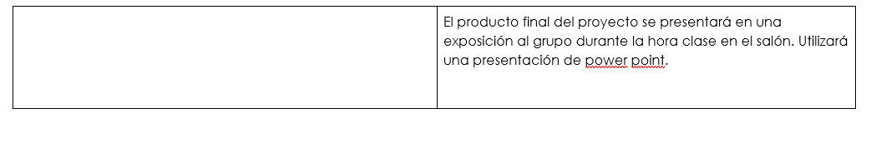

Slide 59
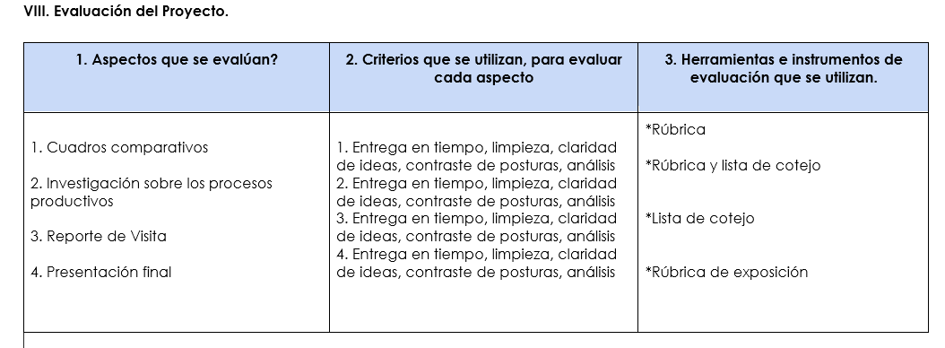

Slide 60
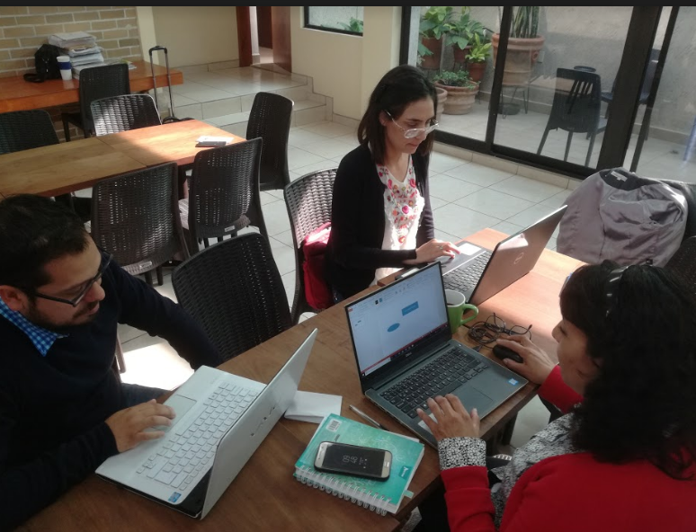
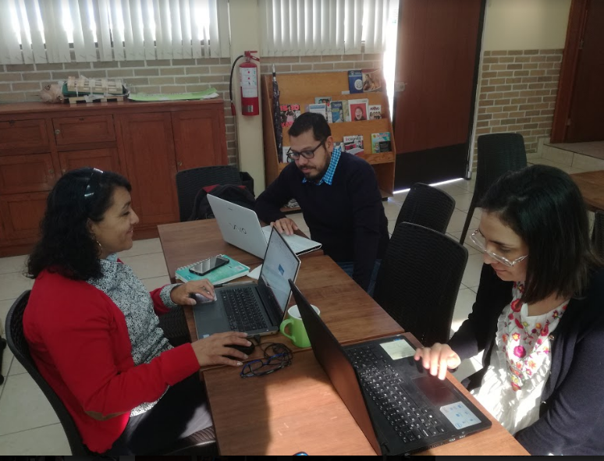
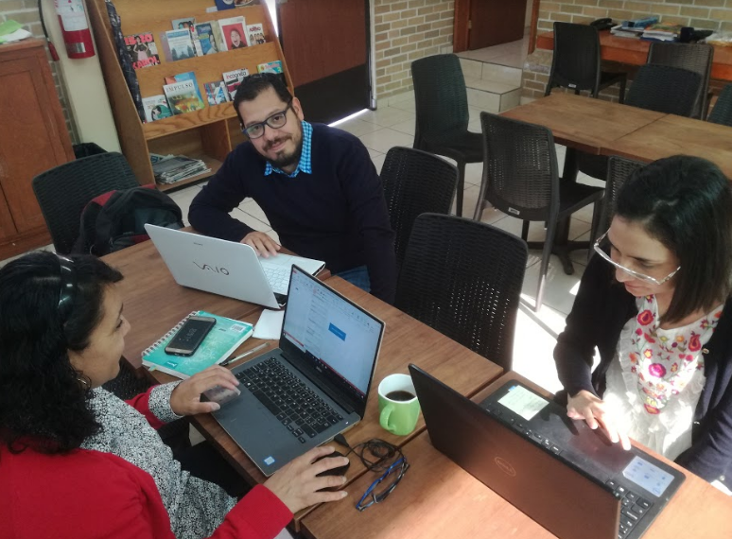

Slide 61
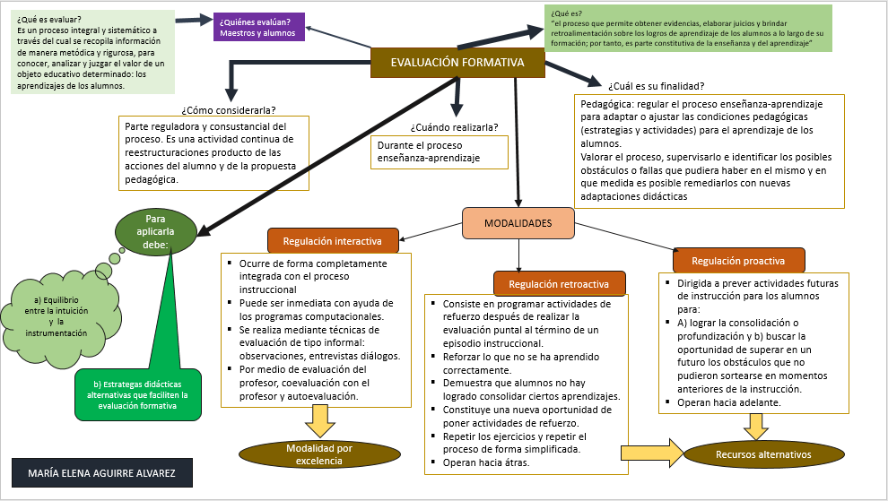

Slide 62
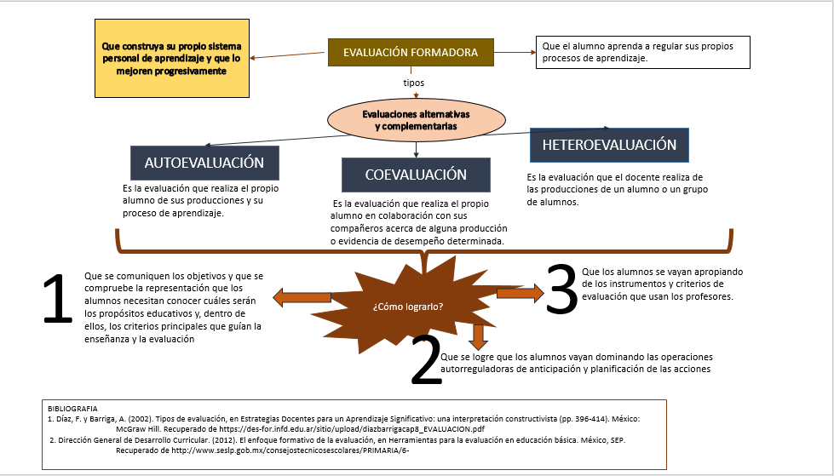

Slide 63


Slide 64


Slide 65


Slide 66


Slide 67
FORMATO DE PLANIFICACIÓN DE COOPERACIÓN INTERDISCIPLINARIA MATERIA DE HISTORIA DE MÉXICO
UNIDAD 8 | TEMAS | ACTIVIDADES | FECHAS | ESTRATEGIAS | PRODUCTOS | EVALUACIÓN
México contemporáneo Neoliberalismo | Milagro mexicano e industrialización. Proceso de industrialización y cambio social y urbano Proceso de apertura económica en México | Investiga el cambio social y económico generado por el desarrollo de la industria Realiza una historia de vida de un familiar sobre el cambio generado en la ciudad a partir de los años noventa | Noviembre 2018 Noviembre 2018 | Revisión del video documental sobre el milagro mexicano Realizar en video una entrevista a un miembro de la familia que pueda describir el cambio de la ciudad a partir del TLC | Reporte de video individual y discusión en grupo Video | 5% del período 20% del período

Slide 68
PRODUCTO 13.
Lista de pasos para realizar un infograma digital
1.- Tema principal de la infografía con el cual se capta la atención de los alumnos.
2.- Búsqueda de información sobre el tema de la infografía.
3.- Sintetizar la información y solo utilizar la útil de acuerdo al tema principal.
4.- Jerarquizar la información.
5.- Relacionar los conceptos de las diferentes materias hacia el tema principal.
6.- Planear el diseño y lo que se quiere transmitir.
7.- Seleccionar el software
8.- Seleccionar los colores, imágenes y textos.
9.- Elaborar el infograma, indicando las fuentes de la información utilizada.

Slide 69


Slide 70
PRODUCTO 15. REFLEXIÓN
LAURA PATRICIA ARAIZA BUENDÍA
¿Cuáles fueron las tres principales dificultades, para la construcción del proyecto interdisciplinario?. Principalmente la unión de los puntos clave del proyecto ya que cada una de las materias que lo conforman tiene sus propios objetivos.
¿De qué manera las resolviste?
Al entender la perspectiva de cada asignatura pudimos encontrar un hilo conector que nos llevó a crear un propósito en común y fue más fácil la conexión entre las tres materias.
¿Qué resultados obtuviste y como se evidencian estos?
Tuvimos los resultados esperados ya que el entender los contenidos temáticos de cada asignatura se realizó la secuencia didáctica con las diferentes sesiones con las tres materias que lo conforman.
¿Qué aspectos crees que puedes seguir trabajando en ti para obtener mejores resultados?
El analizar los temas me permite encontrar diversas actividades y aumentar la creatividad en el proyecto.
¿Que de lo que aprendí en el proceso repercute de forma positiva en tus sesiones cotidianas de trabajo?
El darme cuenta que los contenidos pueden ser abordados desde todas las asignaturas lo cual permite al alumno tener un amplio gama de conocimientos.
¿De que manera? Creando aprendizajes significativos con transversalidad en la utilidad de ellos.

Slide 71
PRODUCTO 15. REFLEXION
MARIA ELENA AGUIRRE ALVAREZ
Desde mi punto de vista el principal problema fue el tiempo, ya que como sabemos la situación actual económica en ocasiones no permite que solo se tenga un trabajo, por lo que la mayoría de los docentes tienen hasta dos o tres trabajos y resulta difícil compaginar el tiempo para atender y organizar el proyecto. Lo resolvimos con la utilización de las tecnologías de la información y comunicación, en este caso fue la red social de whats, esto nos acerco, ya que las ocasiones que teníamos tiempo era en los recesos que son cortos de 20 minutos, donde nos poníamos de acuerdo y después todo lo manejábamos a través del grupo de whats.

Slide 72
Al inicio se nos hacía muy complicado tratar de hacer el proyecto con materias tan distintas, pero cuando encontramos una situación en común para todos fue mucho más fácil y fluido desarrollarlo.
Para las próximas sesiones definitivamente debemos mejorar la comunicación, con la ayuda de tecnologías de la información y comunicación (TIC) es mucho más sencillo.
Desde el punto de vista personal fue muy positivo ya que me acercó a maestros con los cuales no tenía mucho contacto y también me da más apertura de hacerles ver a los jóvenes que el trabajo interdisciplinario es mucho mejor para resolver problemas más complejos y por tanto vivir mejor.
Esto lo puedo implementar en mi clase a través de análisis de casos en los cuales se pueden ver desde distintos puntos de vista y pueden intervenir distintas áreas del conocimiento.

Slide 73
REFLEXIÓN
Fabián Eduardo Chávez García
El trabajo generado a partir del modelo conexiones ha representado retos y oportunidades de todo tipo, me explico; el gran reto de este trabajo es encontrar coincidencias con materias muy disimiles, buscar los espacios de encuentro, tanto en tiempo como en compromiso y lograr que estos fueran provechosos. Han sido las herramientas tecnológicas las que se han vuelto clave para poder resolver el tema del tiempo y de los espacios. Sin embargo, el proyecto planeado me emociona como una herramienta más y la veo como una opción real para generar un acercamiento diferente a temas cotidianos y lograr la tan anhelada interdisciplinariedad

